Slide 1
ỦY BAN NHÂN DÂN QUẬN LONG BIÊN
TRƯỜNG TIỂU HỌC ĐÔ THỊ VIỆT HƯNG
BÀI GIẢNG ĐIỆN TỬ
KHỐI 3
MÔN: TIẾNG VIỆT

Slide 3
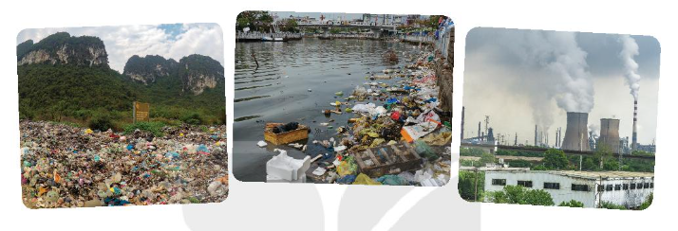
1. Dựa vào tranh, nói về nạn ô nhiễm môi trường mà em biết
Nạn ô nhiễm đất
Nạn ô nhiễm nước
Nạn ô nhiễm không khí
Gợi ý:
- Đó là nạn ô nhiễm gì? (ô nhiễm đất, nước, không khí, tiếng ồn,...)
- Vì sao xảy ra nạn ô nhiễm đó?

Slide 4
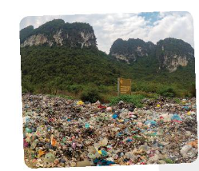
Ô nhiễm môi trường đất do rác thải sinh hoạt của con người sử dụng quá nhiều chất khó phân hủy.

Slide 5
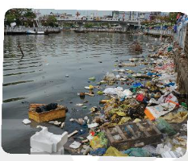
Ô nhiễm môi trường nước do con người xử lí rác thải không đúng cách, vứt trực tiếp ra sông, suối..

Slide 6
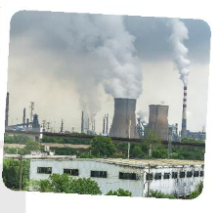
Ô nhiễm không khí do con người thải ra quá nhiều chất gây ô nhiễm như khói bụi các loại xe, khí thải nhà máy, xí nghiệp chưa qua xử lí...

Slide 7
Trao đổi với bạn về hậu quả của một nạn ô nhiễm môi trường mà em đã nói ở BT1

Slide 8
Hậu quả của nạn ô nhiễm đất bị nhiễm độc hại, ảnh hưởng đến cây trồng và nguồn nước sinh hoạt.

Slide 9
Hậu quả của ô nhiễm nước bị nhiễm bẩn làm ảnh hưởng đến đời sống của con người và muôn loài. Sức khỏe của con người bị ảnh hưởng do dòng nước nhiễm bẩn (đau bụng, rối loạn tiêu hóa, ngứa,..) Cây cối không phát triển được. Động vật cũng bị ảnh hưởng nhất là động vật dưới nước

Slide 10
Hậu quả của ô nhiễm không khí là làm cho không khí bị nhiễm bẩn. Con người sống trong môi trường ô nhiễm không khí cũng bị ảnh hưởng sức khỏe, thường mắc các bệnh ho, viêm họng, dị ứng,...

Slide 11
Tạm Biệt Và Hẹn Gặp Lại

